Slide 1
NGÀNH NGHỀ TRONG LĨNH VỰC KĨ THUẬT CÔNG NGHỆ
BÀI 1

Slide 2

NGHỀ NGHIỆP
I.

Slide 3

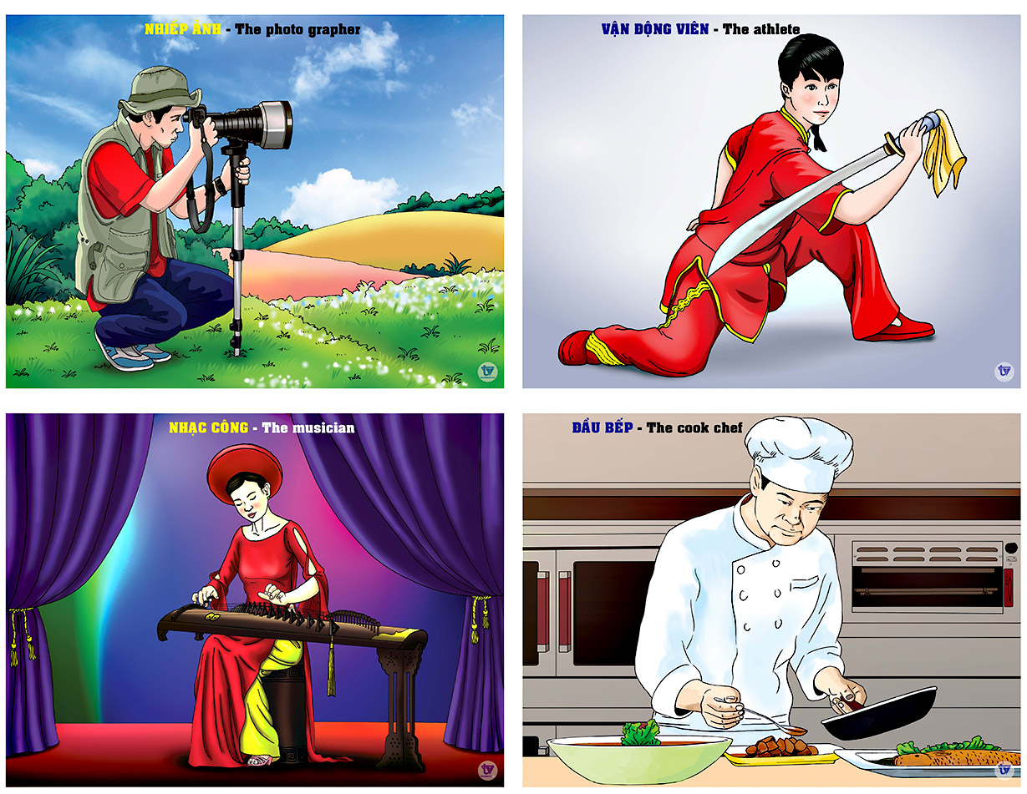

1. Khái niệm nghề nghiệp
Nghề nghiệp là gì?
THẢO LUẬN NHÓM

Slide 4
1. Khái niệm nghề nghiệp
Nghề nghiệp là tập hợp các công việc trong một lĩnh vực hoạt động lao động, được xã hội công nhận và thường gắn bó lâu dài với mỗi người.
Lưu ý
Cùng với sự phát triển của khoa học, kĩ thuật, công nghệ và xã hội, một số nghề nghiệp cũ sẽ thu hẹp dần hoặc tính chất công việc thay đổi, một số nghề nghiệp mới xuất hiện.

Slide 5
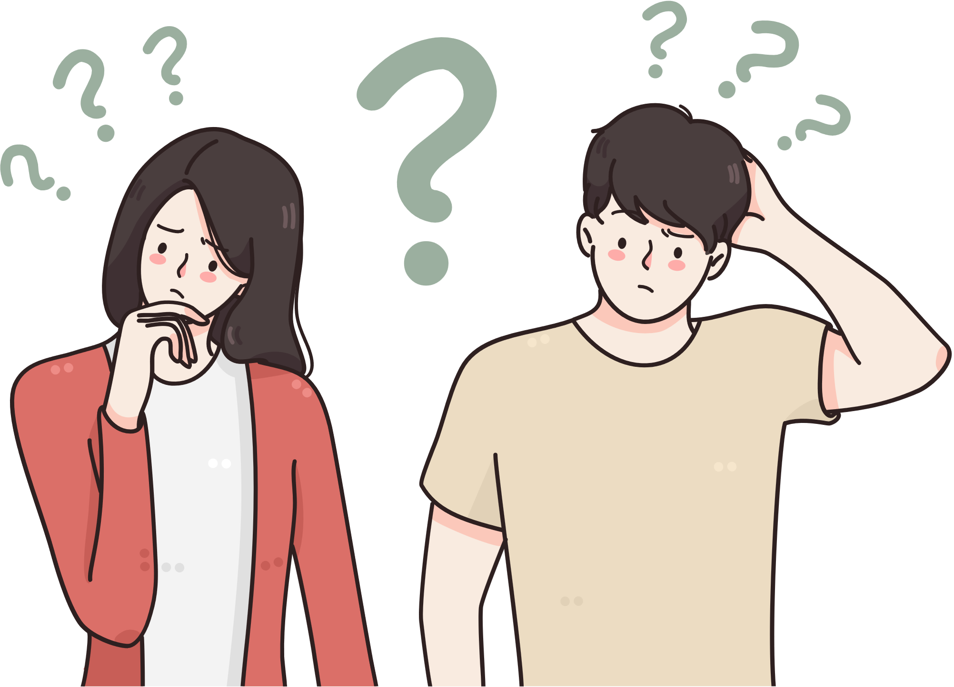
Quan sát Hình 1.2 SGK trang 6 và thực hiện yêu cầu
THẢO LUẬN NHÓM
Trong các nghề trong Hình 1.2, nghề nào ít biến đổi, nghề nào sẽ thu hẹp dần hoặc tính chất công việc thay đổi và nghề nào mới xuất hiện?

Slide 6
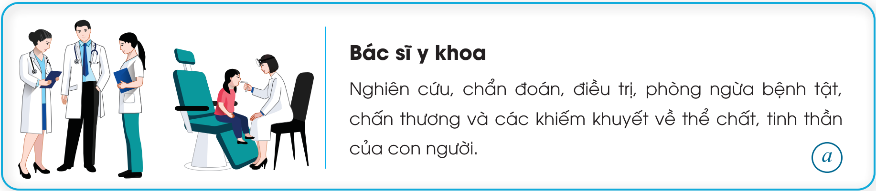
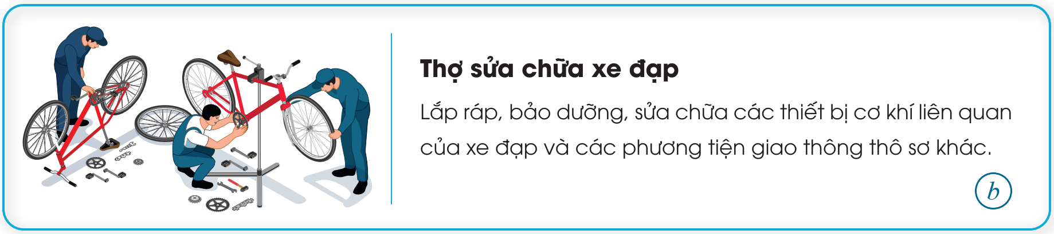
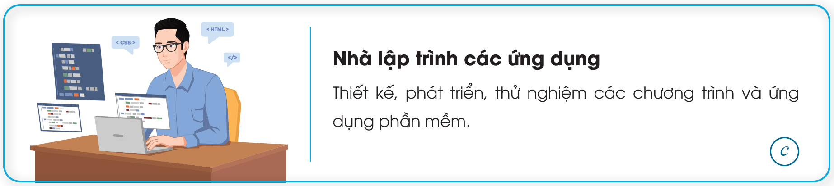
Hình 1.2. Công việc của một số nghề nghiệp
(Nguồn: Quyết định số 34/2020/QĐ-TTg, ngày 26/11/2020 của Thủ tướng Chính phủ, ban hành Danh mục nghề nghiệp Việt Nam)

Slide 7
Bác sĩ y khoa là nghề ít biến đổi.
Thợ sửa chữa xe đạp là nghề sẽ thu hẹp dần hoặc tính chất công việc thay đổi.
Nhà lập trình các ứng dụng là nghề mới xuất hiện.

Slide 8
2. Tầm quan trọng của nghề nghiệp đối với con người và xã hội
THẢO LUẬN NHÓM
Hãy nêu tầm quan trọng của nghề nghiệp đối với con người và xã hội. Lấy ví dụ minh họa cụ thể.

Slide 9
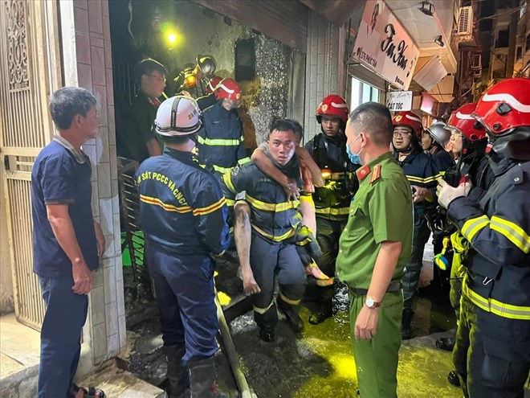
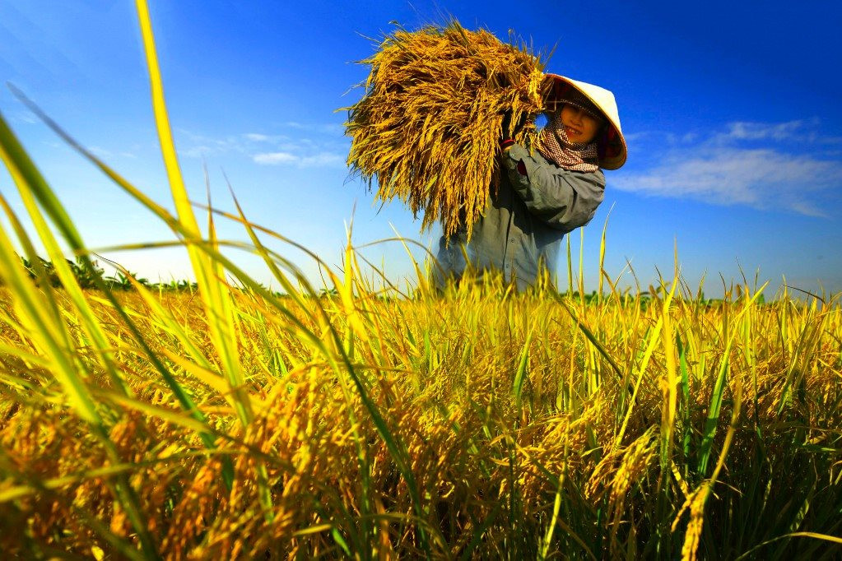
2. Tầm quan trọng của nghề nghiệp đối với con người và xã hội

Slide 10
2. Tầm quan trọng của nghề nghiệp đối với con người và xã hội
Đối với con người
Giúp tạo nguồn tài chính đảm bảo ổn định và phát triển cuộc sống.
Đối với xã hội
Giúp tạo ra của cải vật chất và tinh thần, góp phần phát triển xã hội.

Slide 11

VD: Tầm quan trọng của nghề trồng trọt đối với con người và xã hội
Đối với người nông dân
Giúp người nông dân có thu nhập từ việc tiêu thụ các sản phẩm nông nghiệp, ổn định cuộc sống.
Đối với xã hội
Giúp tạo ra nông sản phục vụ việc xuất khẩu, góp phần phát triển xã hội.

Slide 12
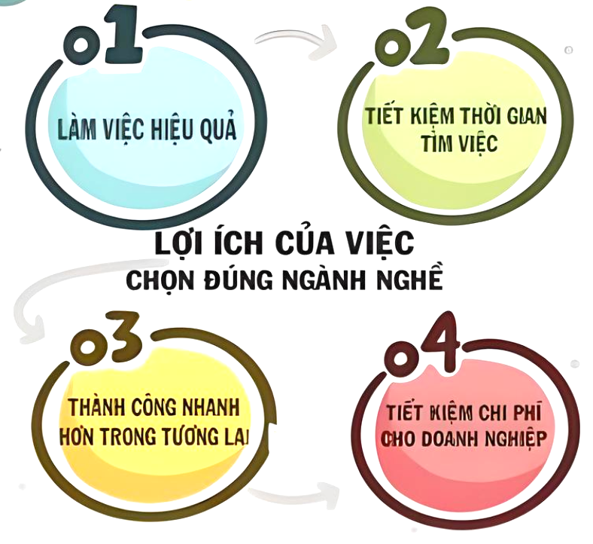
3. Ý nghĩa của việc lựa chọn đúng đắn nghề nghiệp của mỗi người
THẢO LUẬN NHÓM
Chọn nghề nghiệp phù hợp mang lại những lợi ích gì đối với bản thân và gia đình? Lấy ví dụ minh họa.

Slide 13

3. Ý nghĩa của việc lựa chọn đúng đắn nghề nghiệp của mỗi người
Đối với bản thân
Giúp người lao động luôn vui vẻ, hạnh phúc khi được làm công việc yêu thích của mình; giúp đảm bảo chất lượng cuộc sống, tập trung đầu tư, phát triển nghề nghiệp trong tương lai.

Slide 14
3. Ý nghĩa của việc lựa chọn đúng đắn nghề nghiệp của mỗi người
Đối với gia đình
Ví dụ
Người lao động có nguồn thu nhập ổn định để chăm lo đời sống vật chất và tinh thần cho gia đình.
Những người yêu thích chế tạo máy móc có thể chọn ngành kĩ sư cơ khí.
Có cơ hội để tích lũy kinh nghiệm, trau dồi kiến thức.
Đạt được thành công trong tương lai.
⇒ Tăng thu nhập để chăm lo cho bản thân và gia đình.

Slide 15
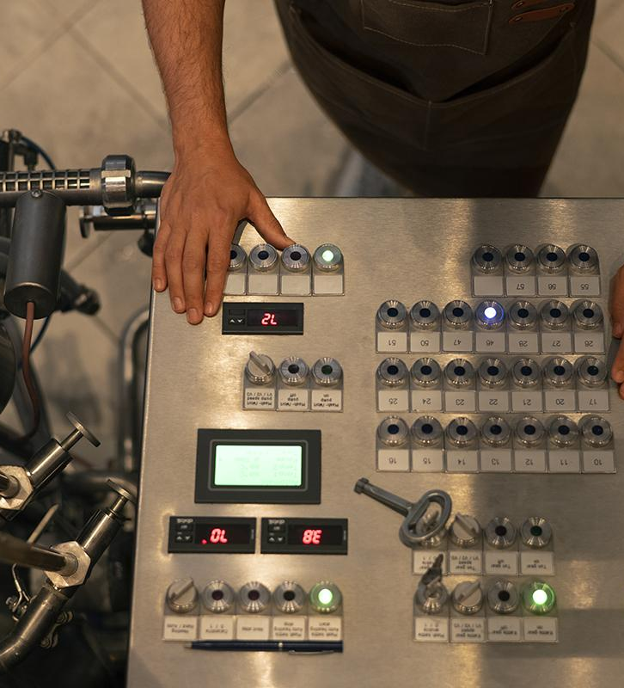
Đối với xã hội
Lựa chọn đúng đắn nghề nghiệp giúp người lao động phát huy được năng lực để tăng năng suất lao động và hiệu quả làm việc, mang lại nhiều lợi ích cho doanh nghiệp, phát triển kinh tế và xã hội.

Slide 16

ĐẶC ĐIỂM VÀ YÊU CẦU CHUNG CỦA NGÀNH NGHỀ TRONG LĨNH VỰC KĨ THUẬT, CÔNG NGHỆ
II.

Slide 17




1. Đặc điểm
THẢO LUẬN NHÓM
Nêu đặc điểm chung của ngành nghề trong lĩnh vực kĩ thuật, công nghệ.

Slide 18
Sản phẩm lao động
Từ đơn giản như cuốc, xẻng, dao, kéo,… đến phức tạp như máy tính, điện thoại, tivi, ô tô, máy bay,…
Đối tượng lao động
Sử dụng công cụ lao động đa dạng, vật liệu có sẵn trong tự nhiên (gỗ trong rừng, khoáng sản dưới đất,…) và vật liệu đã qua chế biến (sắt, thép, cao su, chất dẻo,…).
Môi trường lao động
Có bụi, khói, tiếng ồn, điện từ trường, phóng xạ, khí độc,…

Slide 19


2. Yêu cầu
THẢO LUẬN NHÓM
Hãy nêu những yêu cầu chung của các ngành nghề trong lĩnh vực kĩ thuật, công nghệ.

Slide 20
2. Yêu cầu
THẢO LUẬN NHÓM
Vì sao người lao động trong lĩnh vực kĩ thuật, công nghệ phải nghiêm chỉnh chấp hành kỉ luật lao động, làm việc đúng quy trình kĩ thuật, đúng quy định về an toàn lao động?

Slide 21

2. Yêu cầu
Năng lực
Có trình độ chuyên môn phù hợp với vị trí việc làm, vận dụng được kiến thức chuyên môn vào giải quyết các vấn đề trong thực tiễn.
Có năng lực làm việc độc lập, làm việc theo nhóm và sáng tạo.
Có năng lực tự học, sử dụng ngoại ngữ.
Có sức khỏe tốt.

Slide 22
2. Yêu cầu
Phẩm chất
Chấp hành nghiêm kỉ luật lao động, làm việc có trách nhiệm, tuân thủ đúng quy định, quy trình kĩ thuật và an toàn lao động.
Cần cù, chăm chỉ, cố gắng khắc phục khó khăn để hoàn thành công việc.
Có ý thức học tập, rèn luyện nâng cao trình độ chuyên môn, phát triển nghề nghiệp.

Slide 23
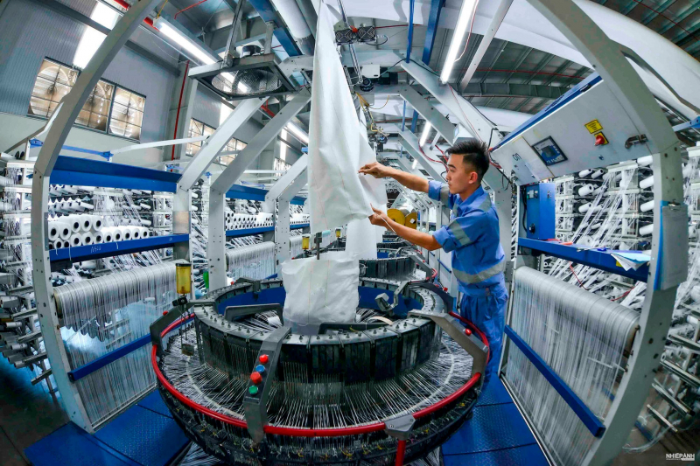
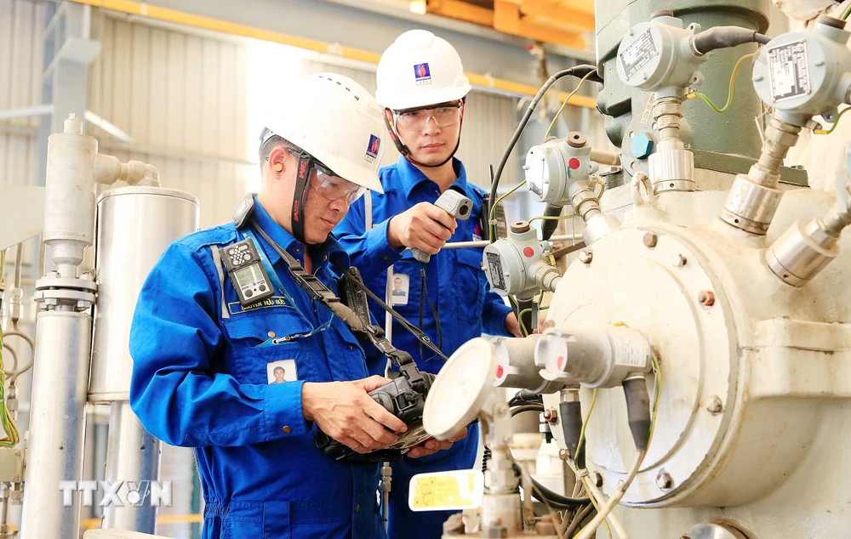
2. Yêu cầu
Phẩm chất
Người lao động trong lĩnh vực kĩ thuật, công nghệ phải nghiêm chỉnh chấp hành kỉ luật lao động, làm việc đúng quy trình kĩ thuật, đúng quy định về an toàn lao động vì đây là ngành nghề yêu cầu sự tỉ mỉ, môi trường lao động có bụi, khói, tiếng ồn, điện từ trường, phóng xạ, khí độc,…

Slide 24

Câu 1: Nghề nghiệp là gì ?
A. Tập hợp các công việc trong một lĩnh vực hoạt động lao động, được xã hội công nhận và thường gắn bó lâu dài với mỗi người.
A. Tập hợp các công việc trong một lĩnh vực hoạt động lao động, được xã hội công nhận và thường gắn bó lâu dài với mỗi người.
C. Tập hợp các công việc lao động trí óc.
B. Các công việc có thu nhập cao, tạo ra các sản phẩm phục vụ hoạt động di chuyển của con người.
D. Tập hợp các công việc lao động chân tay.

Slide 25
Câu 2: Nghề nghiệp luôn có sự biến đổi về số lượng nghề và tính chất công việc của nghề là do
A. Sự phát triển của khoa học, kĩ thuật, công nghệ và xã hội.
A. Sự phát triển của khoa học, kĩ thuật, công nghệ và xã hội.
C. Sự phát triển của kinh tế.
B. Tiền lương thay đổi.
D. Đất nước phát triển.

Slide 26
Câu 3: Em muốn thiết kế, thử nghiệm các chương trình và ứng dụng phần mềm, em có thể chọn ngành
A. Y đa khoa
C. Thợ sửa chữa xe có động cơ
B. Kĩ thuật viên điện dân dụng
D. Lập trình các ứng dụng.
D. Lập trình các ứng dụng.

Slide 27
LUYỆN TẬP
THẢO LUẬN NHÓM
Nêu yêu cầu về phẩm chất và năng lực của mỗi ngành nghề được mô tả trong hình.

Slide 28
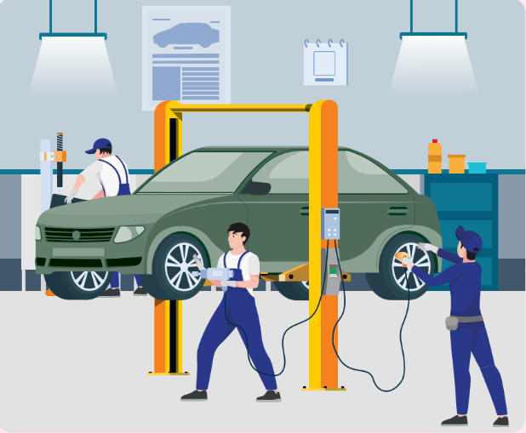
Thợ sửa chữa ô tô
Phẩm chất:
- Tuân thủ quy trình, quy định về an toàn lao động.
Ngăn nắp, kiên trì và tỉ mỉ.
Năng lực:
- Hiểu biết chuyên môn về cơ khí, động cơ đốt trong, đo lường,…
- Có khả năng chẩn đoán kĩ thuật và giải quyết vấn đề.

Slide 29

Kĩ sư xây dựng
Phẩm chất:
- Tuân thủ quy định, quy trình.
- Cẩn thận, tỉ mỉ.
Năng lực:
- Hiểu biết chuyên môn về lĩnh vực kĩ thuật cơ khí, vật liệu, xây dựng, kiến trúc,…
- Có trí tưởng tượng không gian tốt, khả năng sáng tạo.

Slide 30

Nhà tư vấn nông, lâm nghiệp và thủy sản
Phẩm chất:
- Tuân thủ quy trình, quy định.
Năng lực:
- Hiểu biết chuyên môn về lĩnh vực sinh học, nông nghiệp, lâm nghiệp, thủy sản,…
- Kinh nghiệm thực tế và khả năng sáng tạo, kiên trì.

Slide 31

Thợ điện
Phẩm chất:
- Tuân thủ quy trình, quy định, đặc biệt là an toàn điện.
- Làm việc kiên trì, thận trọng và chính xác.
Năng lực:
- Hiểu biết chuyên môn về kĩ thuật điện, điện tử, cơ khí,…

Slide 32

VẬN DỤNG
Lựa chọn một nghề thuộc lĩnh vực kĩ thuật, công nghệ và thực hiện các công việc sau:
- Mô tả công việc cụ thể của nghề.
- Nêu những yêu cầu đối với người làm nghề.
- Sưu tầm một số hình ảnh liên quan đến hoạt động của nghề.

